Slide 1
TRIBINA
ALUMNI @TFZR
UNIVERZITET U NOVOM SADU
TEHNIČKI FAKULTET „MIHAJLO PUPIN“
ZRENJANIN
Iskustva programera
iz realne prakse

Slide 2
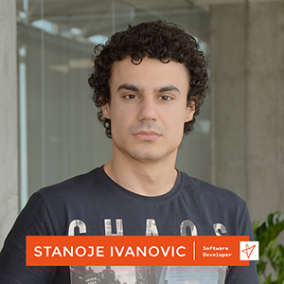
TRIBINA Alumni @ TFZR : Iskustva programera iz realne prakse
PREDAVAČ:
Stanoje Ivanović
Vega IT Sourcing, Novi Sad, Srbija
Software Developer
TEMA:
Najčešća pitanja mlađih kolega

Slide 3
1. Pitanja
Kako izgleda intervju?
Kakva su pitanja na intervju?
Da li si znao sve što su te pitali?
Koliko si se dugo spremao za intervju?
Da li je fakultetsko znanje dovoljno?
Šta da učim?
1/1

Slide 4
2. Smernice za studente sa našeg fakulteta
Fakultetski predmeti koji pokrivaju osnovna znanja za trenutno najtraženije radne pozicije:
SOFTWARE DEVELOPMENT
(C#, PHP, OOP, Design Patterns, CMS...)
Predmeti: Operativni sistemi, Metode programiranja,
Softversko Inženjersvo 1 i 2, Baze podataka 1 i 2,
Informacioni sistemi 1 i 2, Internet Alati i Servisi...
FRONT-END DEVELOPMENT
(HTML, CSS, SASS, JAVASCRIPT, XML, JSON, Adobe Photoshop...)
Predmeti: Internet Alati i Servisi, Interakcija Čovek Računar,
Veb Dizajn, Računarska grafika 1 i 2...
* STRUČNA PRAKSA – Shvatiti je ozbiljno
1/2

Slide 5
3. Nova saznanja
Rad u timu
Način poslovanja
Poslovna tajna
1/3

Slide 6
Hvala na pažnji
1/4

